Slide 1
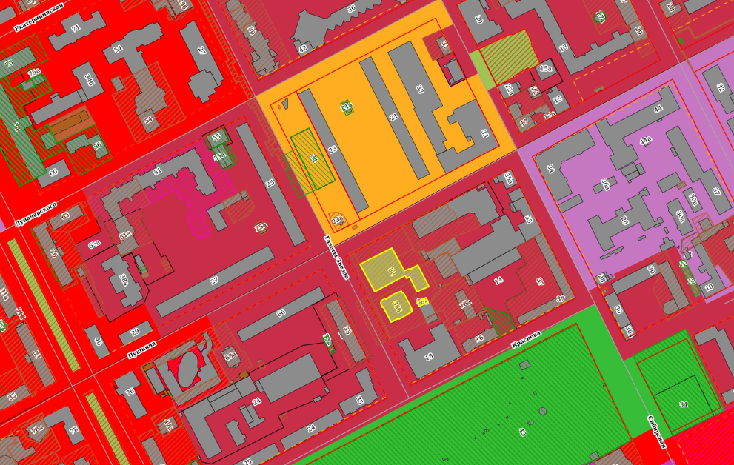
Отдельно стоящее здание по адресу: г. Пермь, Свердловский район, ул.Пушкина,64
Кадастровые номера земельных участков – 59:01:4410149:34,площадь земельного участка – 2864 кв.м., 59:01:4410149:34, площадь земельного участка 1089 кв.м.
Форма собственности – муниципальная;
2-х этажное кирпичное здание бани расположено на пересечении улицы Газеты Звезда и ул.Пушкина;
В состав имущества входит: отдельно стоящее здание бани общей площадью 1540,18 кв.м., пристрой к зданию бани;
Градостроительный регламент – зона обслуживания и деловой активности местного значения (Ц-2);
Вид разрешенного использования – под баню;
Хорошая транспортная доступность. Автобусы №№ 30,32,36,61,63,67,77,116,117,118.

Slide 2
Отдельно стоящее здание по адресу: г. Пермь, Свердловский район, ул. Пушкина, 64
Виды работ в рамках концессионного соглашения:
Реконструкция.
Документация находится в разработке.

